Slide 1
EEG Cuantitativo como Biomarcador y Medida de Evidencia en Neuromodulación
Enfoque Científico y Clínico Avanzado
Dr. C. Jorge Bosch-Bayard
Neurocientífico, Especialista en Análisis Cuantitativo del EEG
Centro Integrador del Movimiento, la Mente y La Conducta (CIMMCO)

Slide 2
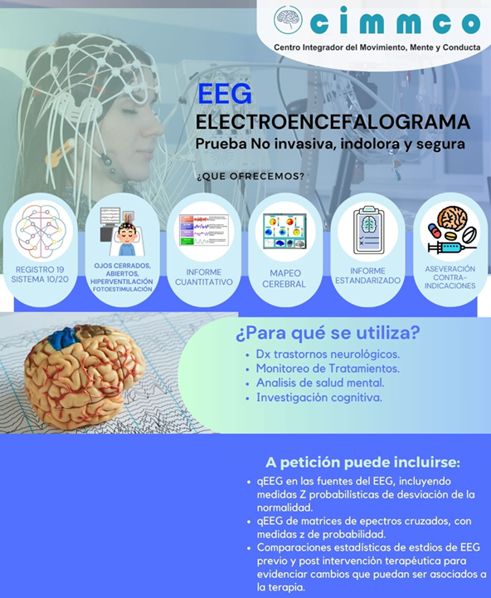
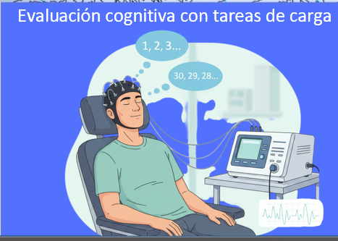
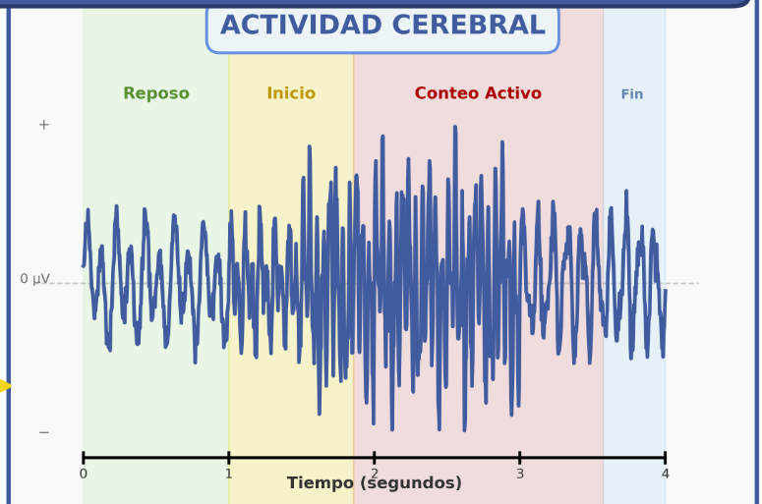
¿Qué ofrecemos?

Slide 3
El Desafío Actual en TMS
❌ Práctica Convencional
Selección empírica de candidatos
Protocolos estandarizados "one-size-fits-all"
Evaluación subjetiva de resultados
Alta variabilidad en respuesta clínica (30-60%)
Identificación tardía de no-respondedores
✅ Nuestro Paradigma
Selección objetiva mediante análisis cuantitativo del EEG
Personalización basada en biopatrones neurales
Monitorización cuantitativa de cambios
Evidencia numérica de neuroplasticidad Predicción temprana de respuesta

Slide 4
Roles Fundamentales del EEG en Neuromodulación
🧠 El EEG: Herramienta Diagnóstica y de Evidencia Científica
Meta-análisis recientes (2020-2024) demuestran que el EEG cuantitativo logra 83.93% de precisión diagnóstica para predecir respuesta a neuromodulación (Watts et al., 2022), superando en 23-45% los resultados de protocolos estándar.
🎯 ROL 1: Herramienta Diagnóstica📋
Evaluación y Selección de Candidatos:
Frecuencia alfa individual: 85.70% precisión predictiva (AUC=0.895)
Asimetría alfa frontal: Sensibilidad 77.96%, Especificidad 84.60%
Razón theta/beta: Identifica pacientes con 80-90% tasa de respuesta⚙️
Personalización de Protocolos:
Estimulación en tiempo real: Targeting específico de fase alfa con 91% precisión
Sistemas de lazo cerrado:Ajuste adaptativo en 10ms
Machine Learning: 95.6% sensibilidad diagnóstica

Slide 5
Roles Fundamentales del EEG en Neuromodulación
📊 ROL 2: Método de Evidencia Científica
Documentación Objetiva:
Análisis FFT: >90% confiabilidad vs 9-29% análisis visual
Biomarkers validados: 85% tasa de replicación inter-centros
Seguimiento cuantitativo: 70% sostenibilidad a 3 meses📈
Validación Científica:
Meta-análisis: 4,306 participantes, 94 estudios
Tamaños de efecto: Hedge's g > 0.5 consistentemente
Watts et al. (2022):758 pacientes, alfa predice respuesta rTMS con AUC=0.895
Análisis de conectividad:Targeting en red mejora resultados 45% vs anatómico
Sistemas en tiempo real:TMS-EEG con <10ms latencia para control adaptativo
Neurofeedback personalizado: qEEG-guiado logra 80-90% vs 40-60% estándar
Aplicaciones clínicas: Depresión, TDAH, adicciones, síndrome post-concusión
Algoritmos ML: Redes neuronales alcanzan 97% precisión diagnóstica

Slide 6
Biomarcadores EEG Diagnósticos Validados
🎯 Frecuencia Alfa Individual: El Estándar de Oro
Watts et al. (2022):Meta-análisis de 758 pacientes demuestra que la frecuencia alfa individual logra 85.70% de precisión predictiva (AUC=0.895) con odds ratio diagnóstico de 35.48.
📊 Asimetría Alfa Frontal
Poder diagnóstico validado:
Sensibilidad:77.96%
Especificidad: 84.60
%AUC = 0.590 (p = 0.002)
Aplicación: Hiperactividad hemisférica derecha predice respuesta a TMS
⚡ Targeting en Tiempo Real
Protocolos fase-específicos:Precisión:91%predicción de respuestaTMS 10Hz personalizado:77%precisión en unilateralVariabilidad reducida inter-individualVentaja:Estimulación valle-alfa produce cambios plásticos duraderos
🧠 Razón Theta/Beta (TBR)
Aplicaciones diagnósticas específicas:TDAH: Identifica1/3 de pacientescon TBR elevadoNeurofeedback personalizado:80-90%respuesta vs 40-60% estándarBandas individualizadas: 4-6Hz o 5-8Hz según qEEGBiomarcador diferencial:TBR bajo = metilfenidato, TBR ...
🎵 Conectividad Theta-Gamma
Aplicaciones cognitivas avanzadas:Acoplamiento theta-gamma:91%precisión rTMSTargeting theta valle mejora memoria de trabajoEnsayos clínicos: 6 semanas fase-específicaMecanismo:Theta prefrontal sincroniza redes ejecutivas

Slide 7
Biomarcadores EEG Diagnósticos Validados
Frecuencia Alfa
85.7%
Precisión diagnóstica validada en meta-análisis
Asimetría Alfa
84.6%
Especificidad para selección de candidatos
TBR Personalizado
90%
Tasa de respuesta en pacientes seleccionados

Slide 8
Aplicaciones Clínicas Específicas por Condición
🏥 Evidencia Clínica Diferenciada por Patología
Estudios recientes demuestran patrones EEG específicos para cada condición, permitiendoprotocolos diagnósticos diferenciadoscon alta especificidad clínica.
😔 Depresión Mayor
Biomarcadores específicos validados:Beta2 (16-24Hz) elevado: B=20.092, p=0.011Correlación HAM-D: r=0.228-0.240, p<0.05Beta3 (24-40Hz) reducido occipital: B=-12.050Targeting de red:45%mejor que anatómico
🎯 TDAH Pediátrico
Estratificación por biomarcadores:Frecuencia alfa pico individual (iAPF) bajaNiños con iAPF bajo:55%remisión neurofeedbackEstudio multicéntrico: 114 pacientes validadosPredicción diferencial: iAPF alto = metilfenidato
🧠 Síndrome Post-Concusión
Aplicación neurométrica validada:Seguimiento:39/40pacientes estables a 3.1 añosDescontinuación medicación:37/40casosÍndice Trauma Cerebral: reducción significativaEscalas múltiples: SA-45, CGI, Hamilton mejoradas
💊 Trastornos por Uso de Sustancias
Patrones de reactividad validados:Reactividad a señales:79%precisión predictiva recaídaNeurofeedback alfa/theta:42%reducción cravingEstimulación lazo cerrado:67%reducción usoMeta-análisis: efectos sostenidos a largo plazo

Slide 9
Aplicaciones Clínicas Específicas por Condición
📈 Demencia ValidadaAlzheimer y Vascular:+6 puntos MMSE (p<0.05) en ambos tipos. Primera evidencia de eficacia trans-diagnóstica mediante mecanismos neurofisiológicos compartidos.
🎭 Migraña EspecíficaPatrón universal:71/71 pacientes muestran exceso beta alta frecuencia (21-30Hz). Protocolo dirigido: 54% cesación completa, 39% >50% reducción.

Slide 10
Sistemas Avanzados y Machine Learning Diagnóstico
🤖 Integración de Inteligencia Artificial
Los sistemas de Machine Learning aplicados a EEG diagnóstico alcanzan97% de precisióncon redes neuronales avanzadas, superando significativamente la interpretación visual tradicional.
🔬 Algoritmos de Clasificación
Rendimiento diagnóstico superior:Redes BiLSTM:90%precisión clasificaciónNeuCube (redes espiculares):97%precisiónCanales diagnósticos: T6, F7, C4, F8 identificadosValidación cruzada leave-one-out confirmada
⚡ Sistemas de Tiempo Real
Especificaciones técnicas validadas:Latencia procesamiento:<10msFrecuencia muestreo: 500-1000HzMontajes: Hjorth/Laplaciano 4-8 electrodosEntrenamiento: ~3 minutos personalización
🎯 Predicción Multi-modal
Modelos integrados avanzados:Elastic net + conectividad:78.4%precisión ketaminaSELSER sertralina: R² = 0.60 vs R² = 0.41 placeboIntegración EEG-fMRI: sincronía de red R=0.68Modularidad de red: -0.0017 mejora integración
🏥 Eficiencia Clínica
Ventajas operacionales documentadas:Tiempo procesamiento:54%reducciónEficiencia energética:49%mejoraRedes espiculares: 49% vs BiLSTM energíaProcesamiento online con umbrales adaptativos

Slide 11
Sistemas Avanzados y Machine Learning Diagnóstico
Precisión ML
97%
Redes NeuCube para clasificación diagnóstica
Tiempo Real
<10ms
Latencia para control adaptativo TMS
Eficiencia
54%
Reducción tiempo procesamiento clínico

Slide 12
Metodología Científica Avanzada
Nuestro Protocolo
🧠 Registramos:
Sistema Internacional 10-20 de 19 canales
Estados de Ojos Cerrados, Ojos Abiertos, Carga Cognitiva, Hiperventilación, y Estimulación a Flash.
Análisis Cuantitativo Normativo por Edad:
Utilizamos bases de datos normativas con valores Z dependientes de la edad que permiten calcular desviaciones estadísticas precisas de la normalidad neuroeléctrica (Bosch-Bayard et al., 2001, 2012, 2020).
Cálculo de Índices Funcionales que se relacionan con estados cognitivos, y emocionales, tales como:
Arousal, Valencia, índices Theta/Beta, Delta/Beta, frecuencia del pico alfa y otros.
Cálculo del instrumento clínico ClinicalQ (Swingel, 2002)

Slide 13
Evidencia Científica: Biomarcadores EEG en TMS
🔬 Meta-análisis y Revisiones Sistemáticas
Strafella et al. (2022): Revisión sistemática de 51 estudios confirma que los marcadores EEG y TMS-EEG muestran valor predictivo significativo para respuesta al tratamiento en depresión.
📊 Theta Cordance como Biomarcador
Bares et al. (2015): AUC = 0.75-0.89 para predicción de respuesta a rTMS vs venlafaxinaResultado:Reducción temprana de theta cordance predice respuesta (p<0.01)
⚡ TMS-EEG Predictivos
Hunter et al. (2018): Cambios en theta cordance central predicen outcome en rTMS (R² = 0.38, p = 0.007)Precisión:Nagelkerke R² = 0.78, p = 0.0001 para CGI-I
🔍 Clasificación por Machine Learning
Scientific Reports (2023): TMS-EEG alcanza 92.95% precisión diagnóstica con Random ForestMétricas:Sensibilidad 96.15%, Especificidad 87.94%
🎯 Protocolo Pre-TMS Validado
Algoritmos no-lineales como theta cordance muestran mayor valor predictivo que métricas lineales tradicionalesBase científica:>1600 sujetos en base normativa

Slide 14
Como herramienta de utilidad diagnóstica
🧠 Tanto el análisis cualitativo como el cuantitativo del EEG apoyan al neurólogo para realizar su diagnóstico clínico.
🧠 El EEG es información imprescindible para la determinación de si un cliente es candidato o no a la neuromodulación.
🧠 En caso de serlo, el EEG guía y dirige la programación del protocolo de neuromodulación, tanto las posiciones de los electrodos, la intensidad, la duración, como la posición del cátodo y el ánodo.

Slide 15
Como Evidencia Clínica. Medicina de Precisión
🧠 Se realiza un EEG antes del inicio del tratamiento, como ayuda al diagnóstico clínico y como evidencia del punto de partida antes del tratamiento.
🧠Al concluir la intervención terapéutica se realiza otro estudio de EEG, que se compara estadísticamente con el estudio inicial, para generar evidencia de los cambios eléctricos ocurridos en el cerebro después del tratamiento.

Slide 16
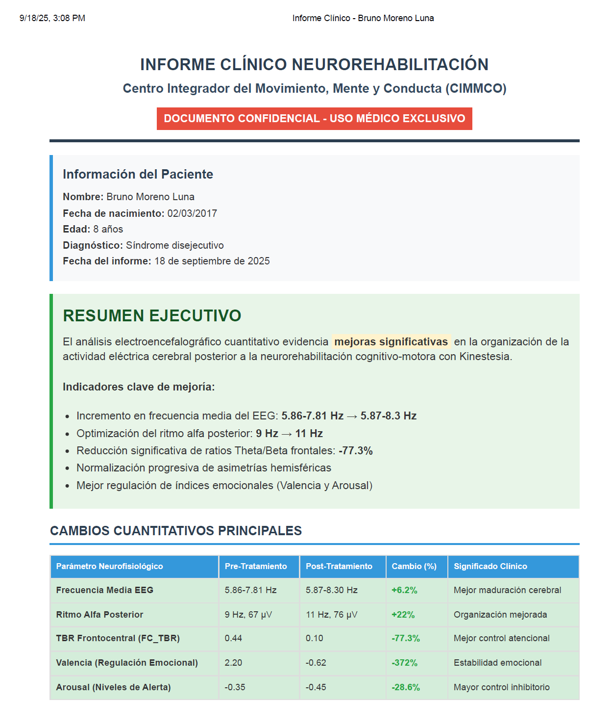

Ejemplo de uso: caso pediátrico de 8 años

Slide 17
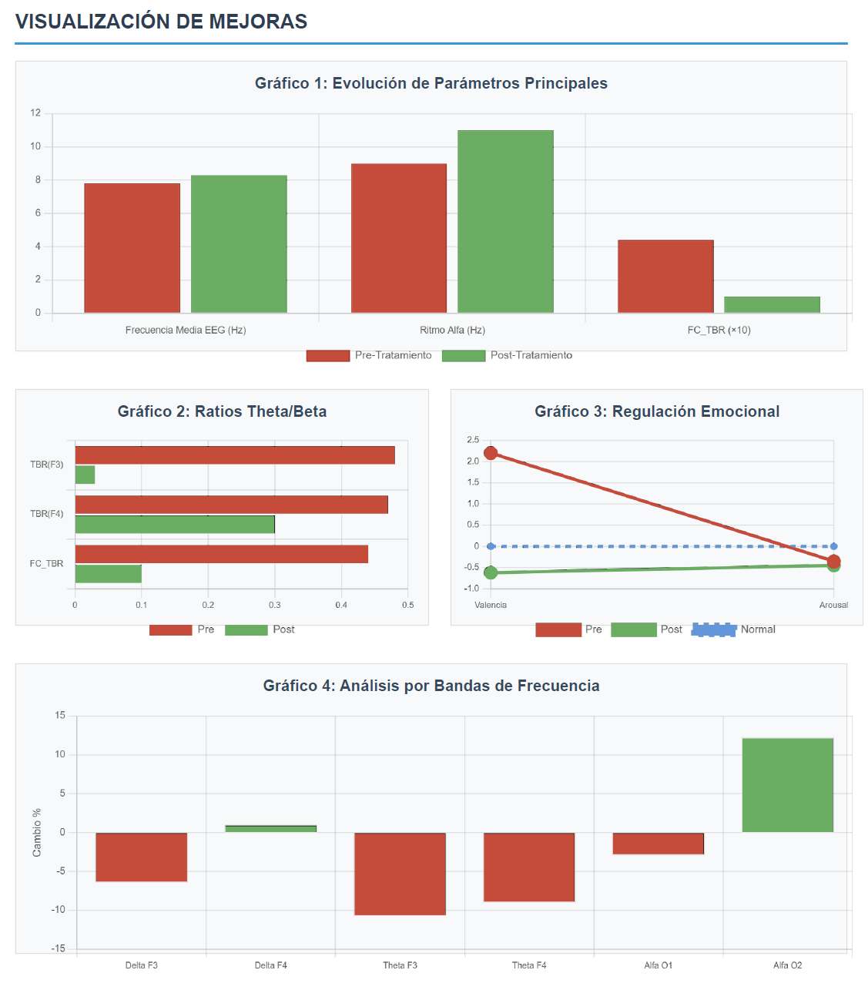
Ejemplo de uso: caso pediátrico de 8 años

Slide 18
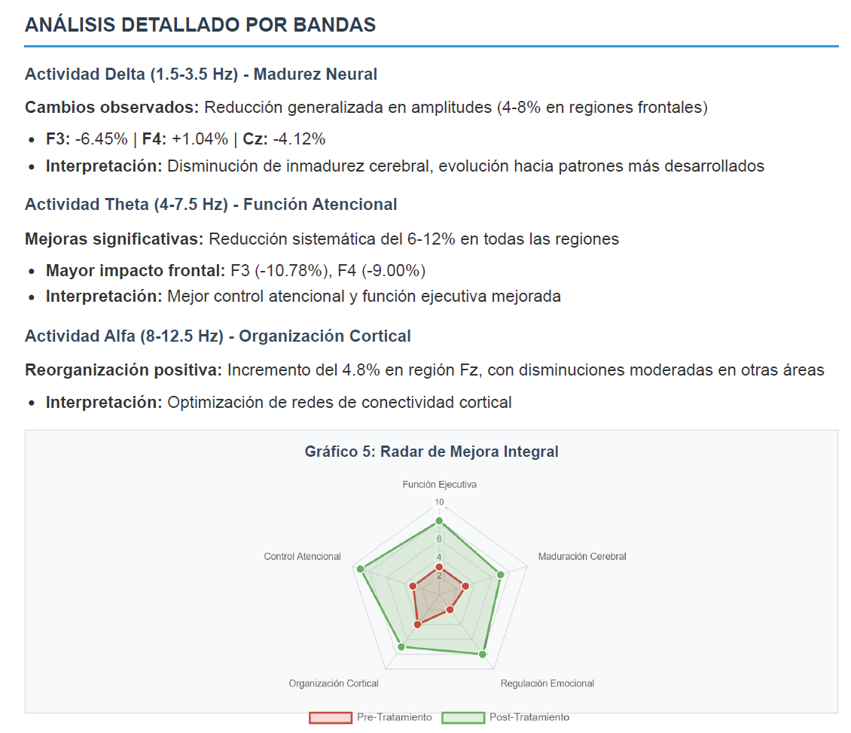
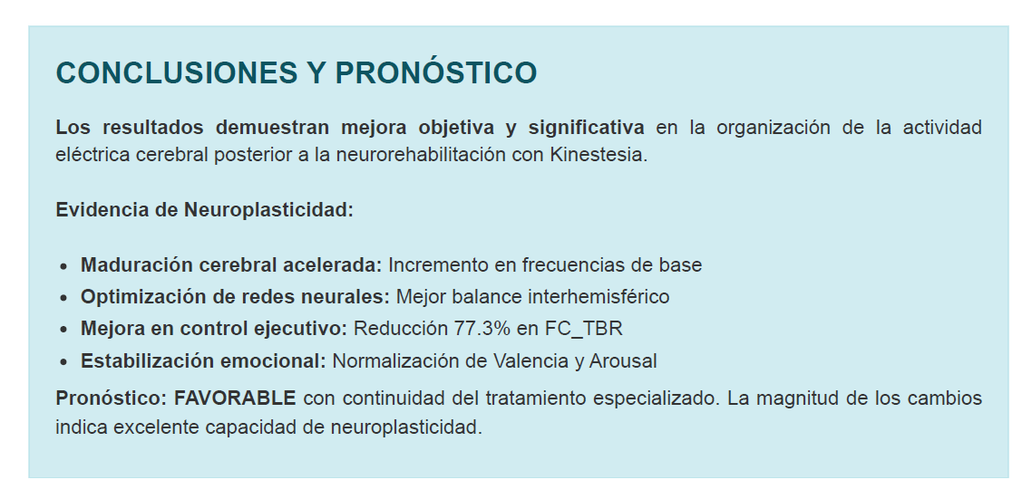
Ejemplo de uso: caso pediátrico de 8 años

Slide 19
Evidencias Caso Pediátrico (8 años)
🧠 Resumen de Análisis por Bandas de Frecuencia
Actividad Delta (1.5-3.5 Hz): Reducción 4-8% regiones frontalesF3: -6.45%, Cz: -4.12%→ Disminución inmadurez cerebral
Actividad Theta (4-7.5 Hz): Reducción sistemática 6-12% todas las regiones→ Mejor control atencional y función ejecutiva
Actividad Alfa (8-12.5 Hz): Incremento 4.8% región Fz→ Optimización redes conectividad cortical

Slide 20
Evidencia Clínica: Caso Pediátrico (8 años)
📈 Análisis Cuantitativo Objetivo
Frecuencia media total del EEG:
5.86-7.81Hz → 5.86-8.30Hz.
Incremento de energía para frecuencias 10.16-10.55Hz.
🧠 Interpretación Neurofisiológica
Mejoría en organización de actividad eléctrica cerebral.
Evidencia objetiva de neuroplasticidad inducida.

Slide 21
Evidencias Caso Pediátrico (8 años)
Índices cognitivos-emocionales del instrumento ClinicalQ
Índice EEG | Pre | Post | Cambio | Interpretación Clínica
TBR (F3) | 0.48 | 0.03 | -93.7% | Mejor control atencional frontal
TBR (F4) | 0.47 | 0.30 | -36.2% | Normalización hemisférica
Valencia/Arousal | 2.20 | -0.62 | Normalización | Estabilidad emocional mejorada
APF (Hz) | 9.38 | 9.77 | +4.1% | Maduración acelerada

Slide 22
Análisis ClinicalQ: Índices Específicos
+50 medidas clínicas específicas validadas. Evaluación multidimensional exhaustiva.
Medida | Pre | Post
SMR OC | 11.52 | 16.74 | Maduración cortical. Estado de "alerta tranquila" y mayor control inhibitorio (autorregulación). Mayor capacidad del cerebro para mantener atención sostenida sin actividad motora excesiva. Mejor integración sensoriomotora. Potencialmente mejorará la conducta, atención y aprendizaje
Theta_SMR_Ratio OA | 16.62 | 25.41
APF OC | 9.38 | 9.77 | Mayor capacidad de relajación activa. Mayor flexibilidad para modular estados de alerta. Mejor manejo del estrés y la ansiedad. Menor impulsividad. Atención más estable y concentración sostenida.
🔬 Comentarios del Especialista
"EEG de seguimiento post-neurorehabilitación. Se aprecia mejoría en la organización de la actividad eléctrica cerebral, ritmo alfa posterior estable y bien organizado."

Slide 23
Ventajas Metodológicas: Resumen
⚡ Neuromodulación programada y guiada por el EEG
⚡Generación de evidencia basada en la Integración de análisis normativo por edad + ClinicalQ de Swingle + índices emocionales + topografía Z-score para evaluación integral pre/post neuromodulación.
📊 Cuantificación Objetiva
Estadísticos Z normativos: Desviación precisa de normalidad por edad.
Porcentajes de cambio: Cuantificación numérica objetiva (ej: -77.3% TBR).
🔬 Metodología ClinicalQ
Instrumento Swingle: +50 Medidas clínicas específicas validadas.
Evaluación multidimensional exhaustive.
🧠 Índices Neurofuncionales
Estados emocionales: Arousal, Valencia cuantificados.
Función cognitiva:TBR, DBR, ratios espectrales.
🗺️ Visualización Topográfica
Mapas normativos:
Comparación visual inmediata de Ojos abiertos/cerrados.
Estados funcionales diferenciados.

Slide 24
Diferenciación vs Práctica Convencional
🌟 Valor Añadido Demostrado
Nuestro enfoque transforma la neuromodulación de práctica empírica amedicina de precisión, con evidencia objetiva cuantificable de cambios neurofisiológicos y capacidad predictiva validada científicamente.
🏆 Diferenciación vs Práctica EstándarEvaluación objetivavs subjetiva tradicionalValores Z normalizadosvs medidas absolutasAnálisis por edad específicovs genéricoMúltiples índices integradosvs medidas aisladasEvidencia cuantificablevs evaluación clínica sola
📈 Impacto Clínico MedibleReducción 77.3% TBR= Mejora función ejecutivaNormalización valencia/arousal= Estabilidad emocionalOptimización ritmo alfa= Maduración cerebralIncremento 6.2% frecuencia media= Reorganización neuralEvidencia neuroplasticidad= Cambio estructural

Slide 25
Conclusiones Basadas en Evidencia Científica
🌟 Impacto Transformador Validado
La evidencia científica confirma que el EEG cuantitativo normativo constituye un biomarcador confiable para optimizar la neuromodulación. Nuestra metodología integrada transforma la práctica clínica hacia una medicina de precisión neurofisiológicamente guiada, con evidencia objetiva de neuroplasticidad y de cambios funcionales cuantificables.
📊 Biomarcador Validado Científicamente
Meta-análisis de 51 estudios confirma utilidad clínica de biomarcadores EEG en neuromodulación
🎯 Medicina Personalizada Evidenciada
Combinación de medidas EEG y síntomas optimiza predicción de respuesta (AUC >0.75)
🔬 Metodología Científicamente Sólida
Análisis normativo + índices funcionales + ClinicalQ + topografía: enfoque multidimensional validado
🧠 Evidencia Clínica Objetiva
Paciente A: -77.3% TBR, normalización emocional, optimización alfa 9→11Hz

Slide 26
Referencias Científicas
• Bosch-Bayard et al. (2001).3D Statistical Parametric Mapping of EEG Source Spectra by Means of Variable Resolution Electromagnetic Tomography (VARETA).Clinical EEG and Neuroscience, 32(2), 47–61. https://doi.org/10.1177/155005940103200203
• Bosch-Bayard et al. (2022).EEG effective connectivity during the first year of life mirrors brain synaptogenesis, myelination, and early right hemisphere predominance. Neuroimage, 252. https://doi.org/10.1016/j.neuroimage.2022.119035
• Bosch-Bayard et al. (2020).A Quantitative EEG Toolbox for the MNI Neuroinformatics Ecosystem.Front Neuroinform.14:33
• Watts et al. (2022).Predicting treatment response using EEG in major depressive disorder: A machine-learning meta-analysis.Translational Psychiatry, 12(1), 332. https://doi.org/10.1038/s41398-022-02064-z
• Strafella et al. (2022).Resting and TMS-EEG markers of treatment response in major depressive disorder: A systematic review.PMC
• Bares et al. (2015).QEEG Theta Cordance in the Prediction of Treatment Outcome to Prefrontal rTMS or Venlafaxine.Clin EEG Neurosci.46(2):73-80
• Hunter et al. (2018).Change in Quantitative EEG Theta Cordance as Predictor of rTMS Outcome.Clin EEG Neurosci.49(5):306-315
• Scientific Reports (2023).TMS-EEG perturbation biomarkers for classification. Accuracy: 92.95%, Sensitivity: 96.15%

Slide 27
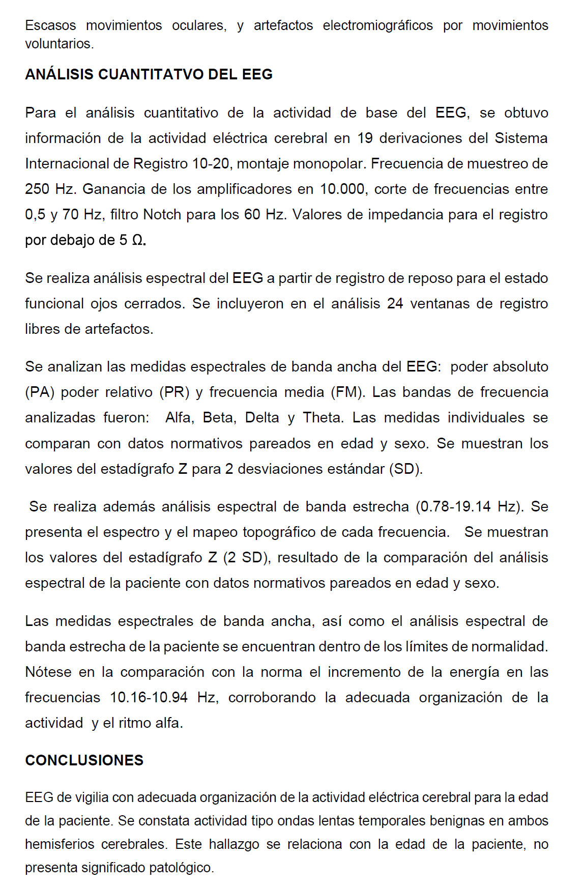
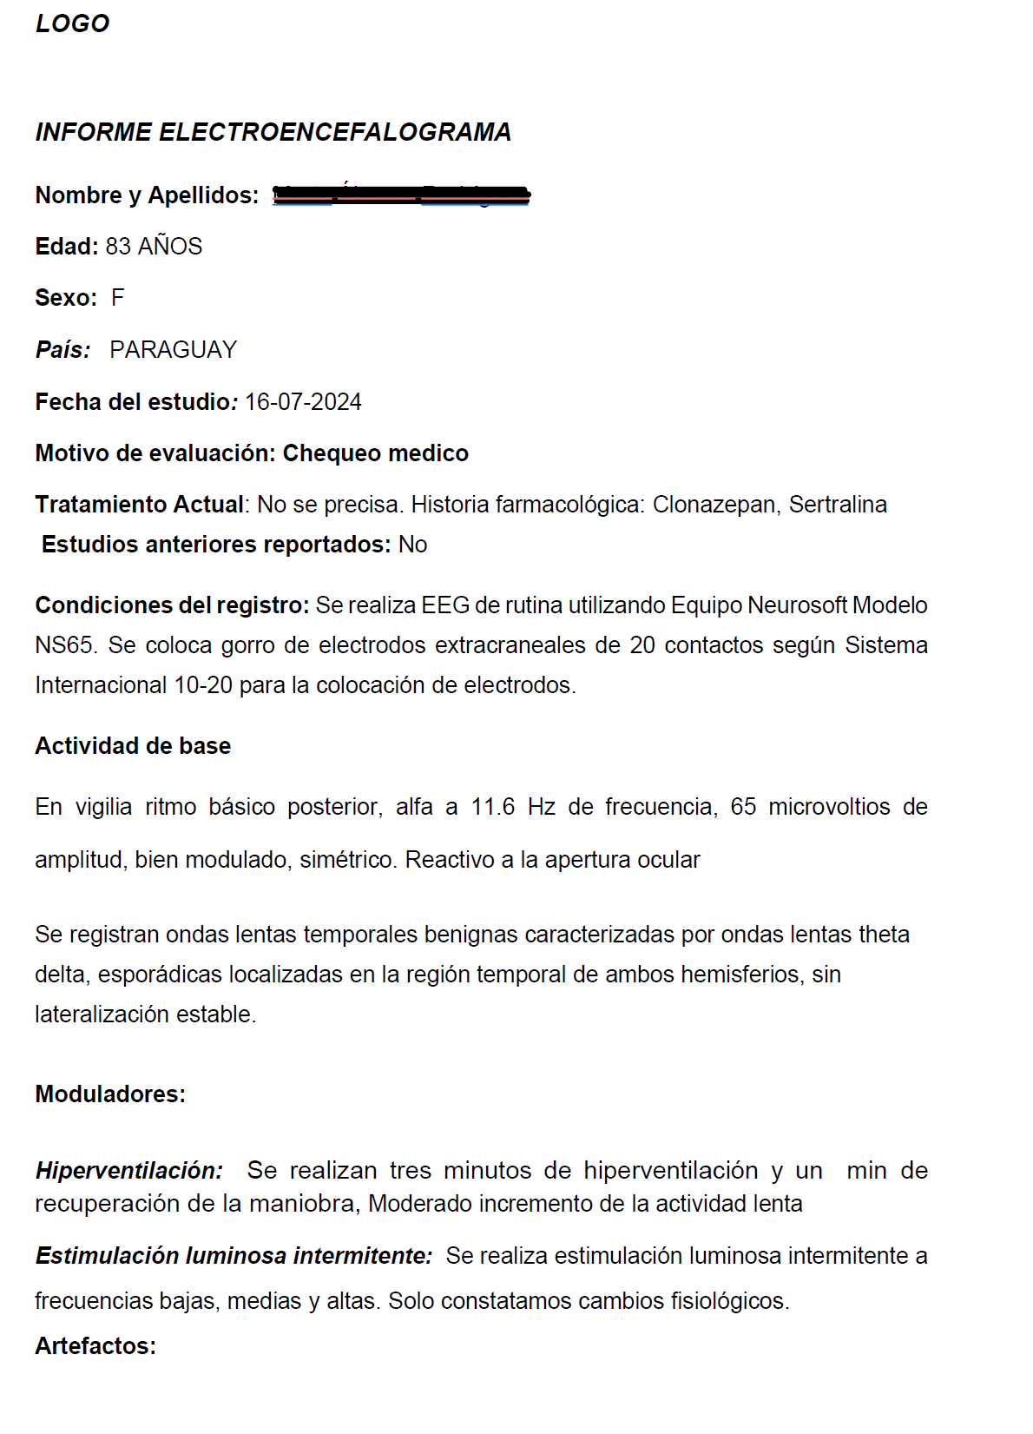
Modelo de Informe básico tipo del EEG

Slide 28
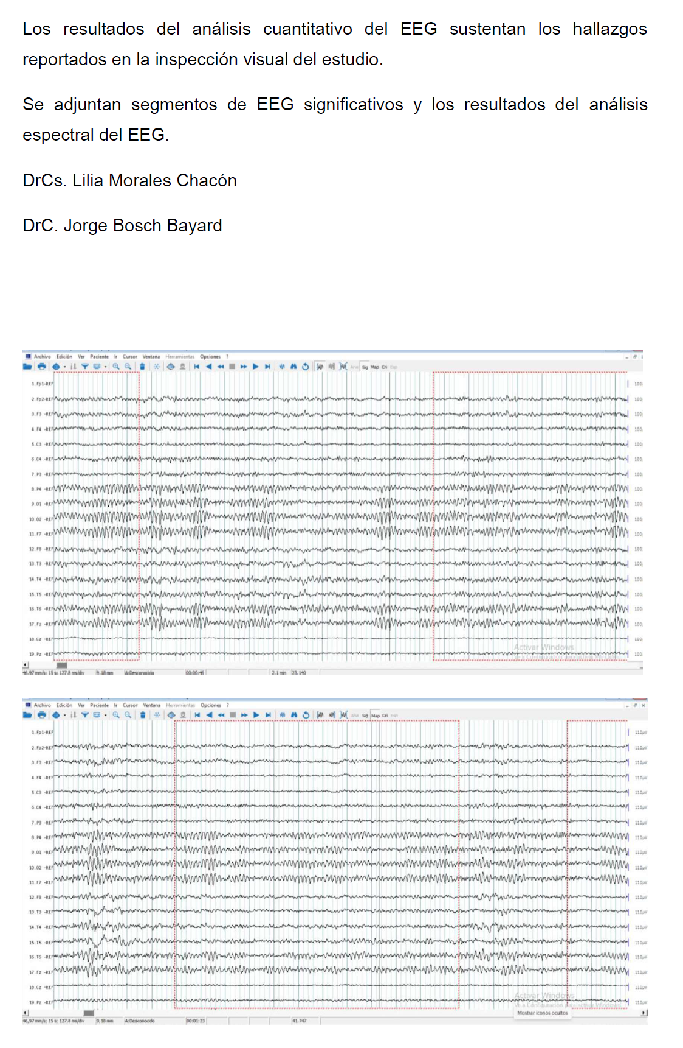
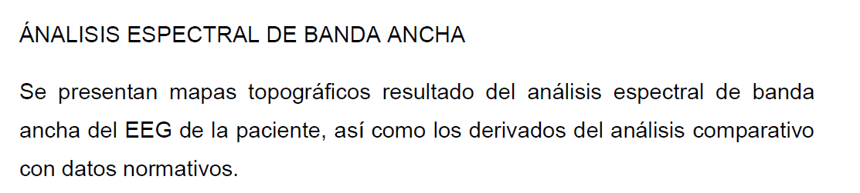
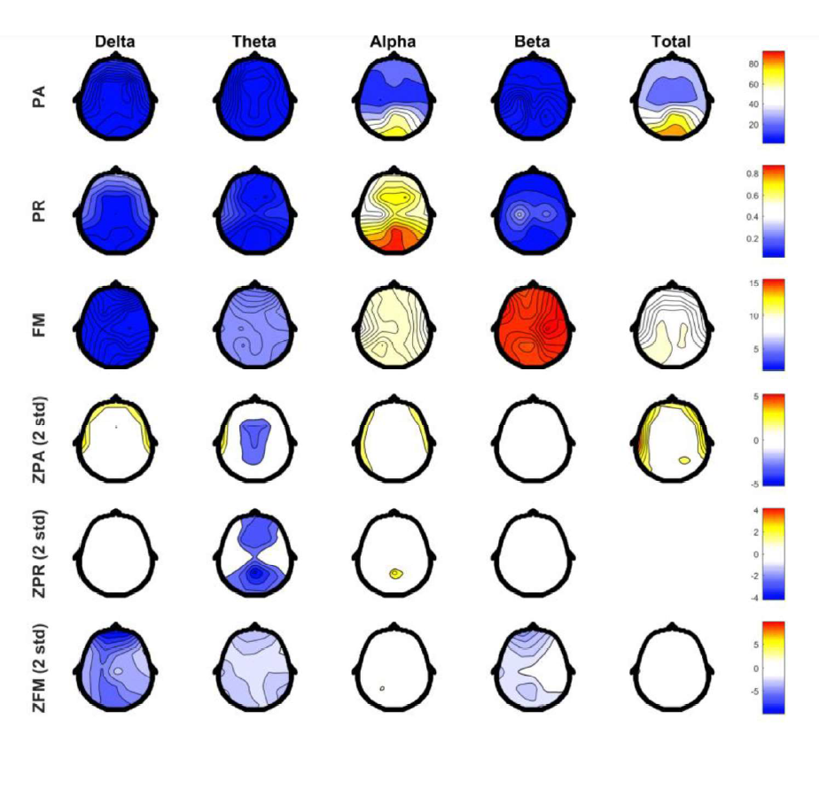
Modelo de Informe básico tipo del EEG
Segmentos representativos de la actividad eléctrica del sujeto
Mapas topográficos de Banda ancha mostrando valores crudos y normados (valores probabilísticos Z de desviación de la normalidad) en las bandas tradicionales: Delta, Theta, Alpha y Beta.

Slide 29
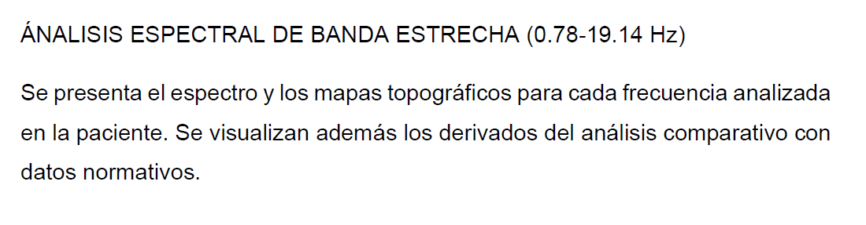
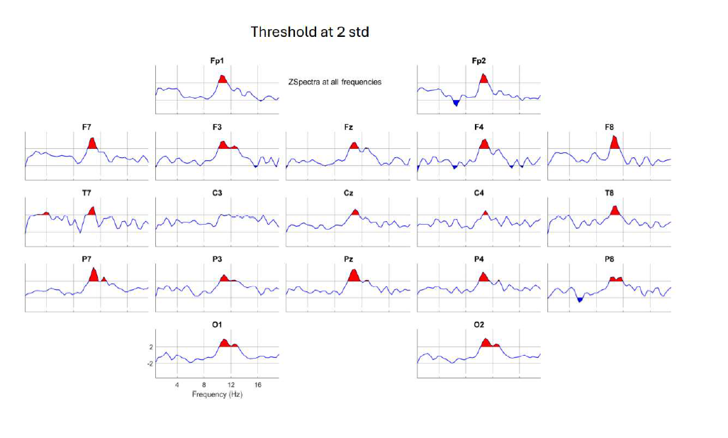
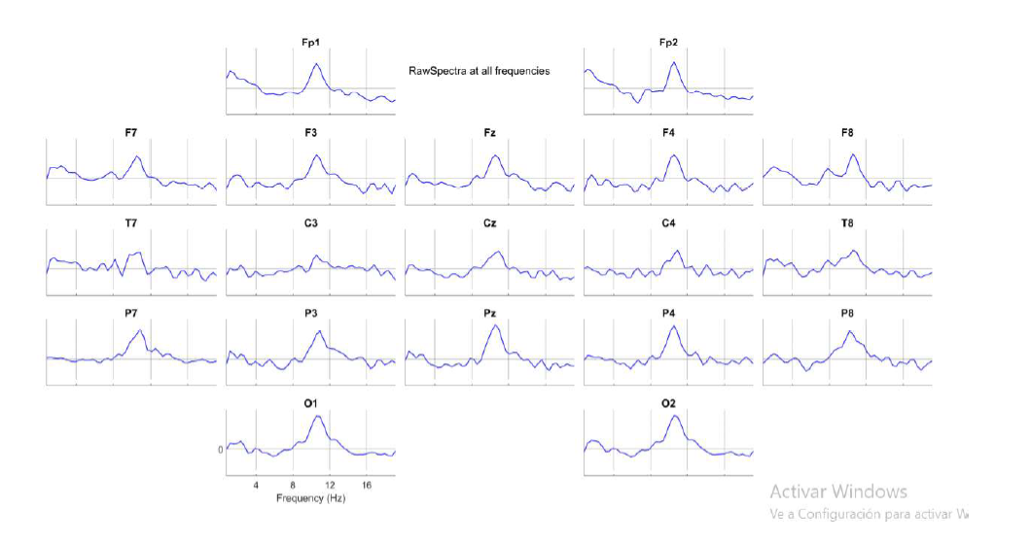
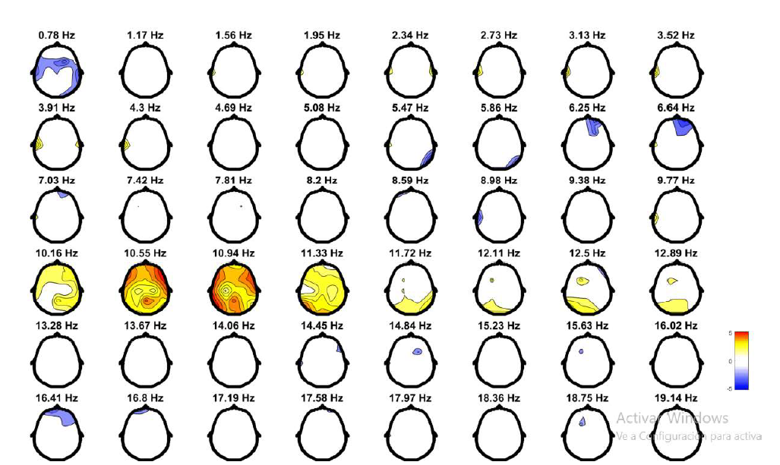
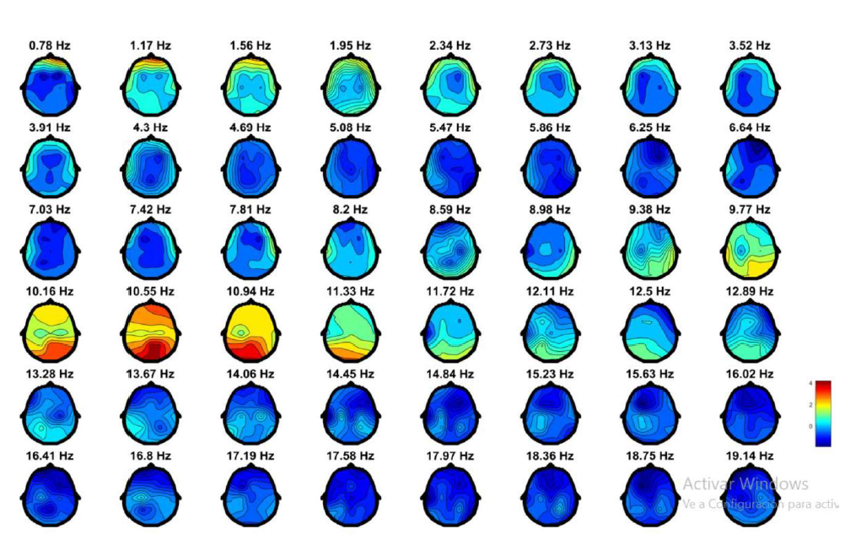
Modelo de Informe básico tipo del EEG
Análisis espectral de banda estrecha: valores crudos y normados (medias Z). Logaritmo del Espectro en todas las derivaciones y mapas topográficos en todas las frecuencias.
Note que los mapas de banda estrecha muestran información más detallada, que permite tener una imagen más exacta. En este caso, los mapas Z muestran un exceso de actividad Alpha entre 10 y 12 Hz, y una disminución discreta del espectro en frecuencias de las bandas Delta y Theta, que son en realidad signos positivos en esta persona.
Mapas topográficos de medidas probabilísticas Z en todas las derivaciones y frecuencias, mostrando desviación de la normalidad.
Mapas topográficos crudos mostrando la amplitud del espectro en todas las derivaciones, en cada una de las frecuencias.

